Slide 1
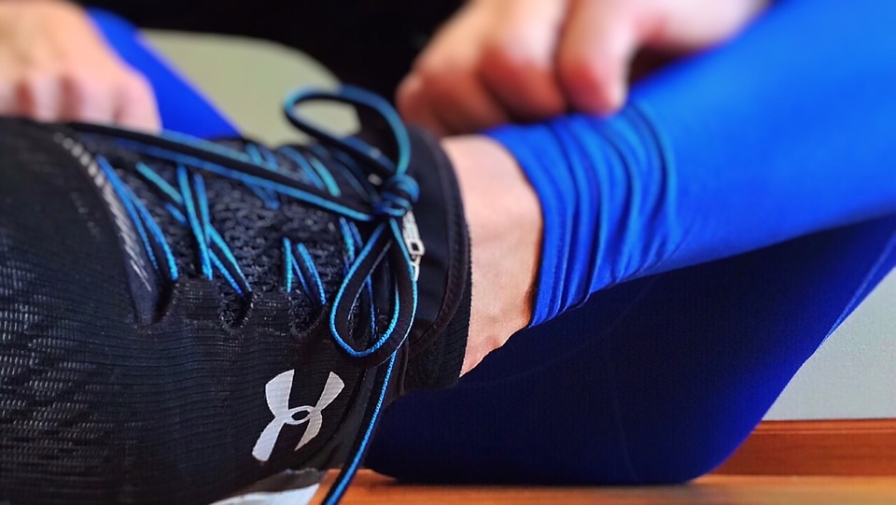
Sport en voeding en doelgroepgericht werken
Leerjaar 3, periode 3, lesweek 6

Slide 2
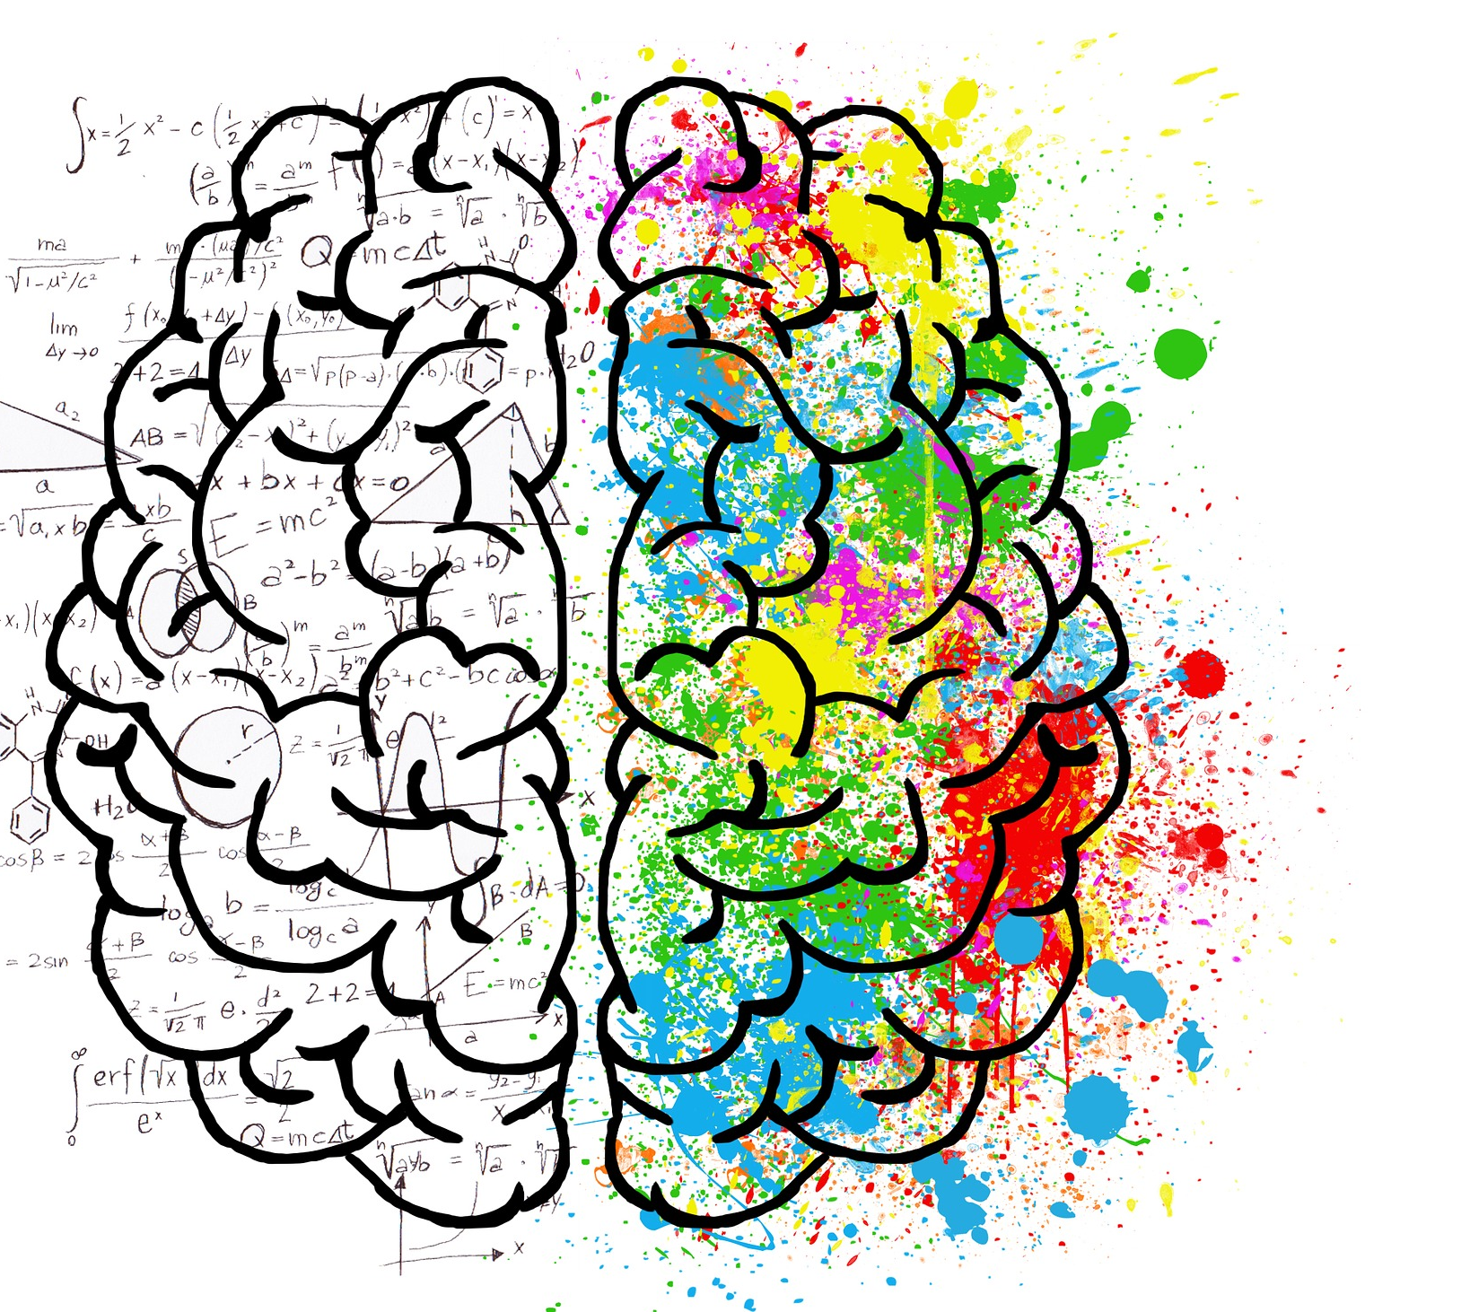
Goedemorgen!
Interessante oefeningen online

Slide 4
https://www.nieuwsvoordietisten.nl/beweegnorm-verhogen-naar-400-minuten-per-week/

Slide 5
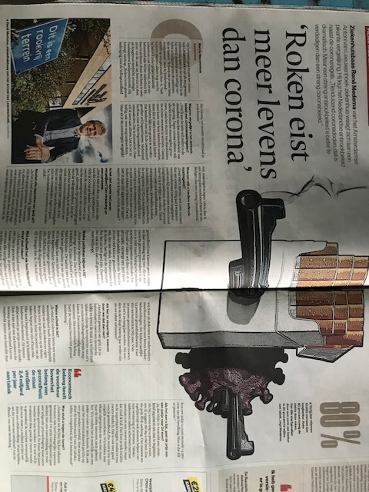

Slide 6
Doelgroep gericht werken
Wat denken jullie daarbij?

Slide 7
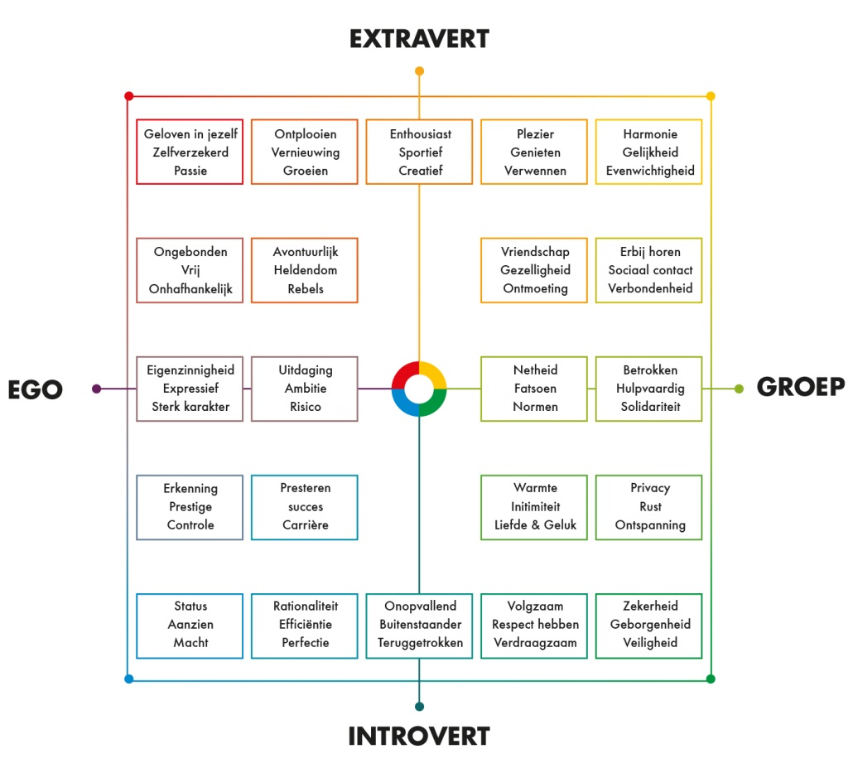
Verdere uitleg BSR
Nederland kent in de basis vier leefstijlen. Wij noemen het de rode (vitaal), gele (harmonieus), blauwe (controlerend) en groene (zekerheid) manier van in het leven staan.
https://www.youtube.com/watch?v=Hr8viuMS_ic
Opdracht 1 welke leefstijl past bij jou? Maak de test
https://web3.samr.nl/ennis/surveys/bsr3website/

Slide 8
Leefstijlen volgens BSR

Slide 9
Levensfases van de mens

Slide 10
Kenmerken levensfases

Slide 11
Levensfases en leefstijl
Voeding
Beweging
Slaap

Slide 12
Nederlandse beweegrichtlijnen
Beweegrichtlijnen
Notes:
Beweegrichtlijnen 2017 advies van de gezondheidsraad. Verlaagt het risico op chronische ziekten als diabetes, kanker en hart- en vaatziekten en depressieve symptomen en bij oudereren botbreuken.

Slide 13
Slaap

Slide 14
Voeding verschillende informatie voedingscentrum
https://www.voedingscentrum.nl/nl/zwanger-en-kind.aspx
https://www.voedingscentrum.nl/nl/thema/eten-na-je-70ste.aspx
https://www.voedingscentrum.nl/nl/thema/ik-ben-9-13-jaar.aspx
https://www.voedingscentrum.nl/nl/thema/de-kracht-van-50-plussers-ouderen-eten-.aspx

Slide 15
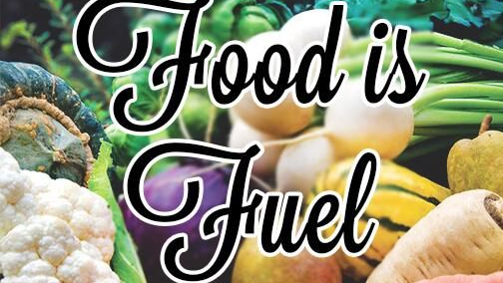
Sport en gezonde voeding!

Slide 16
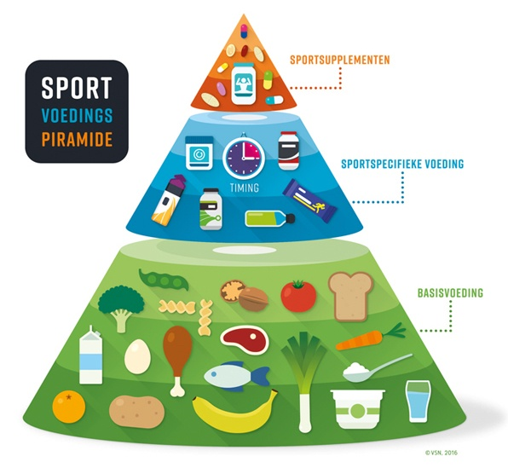
Sport en gezonde voeding!
Bron: VSN

Slide 17
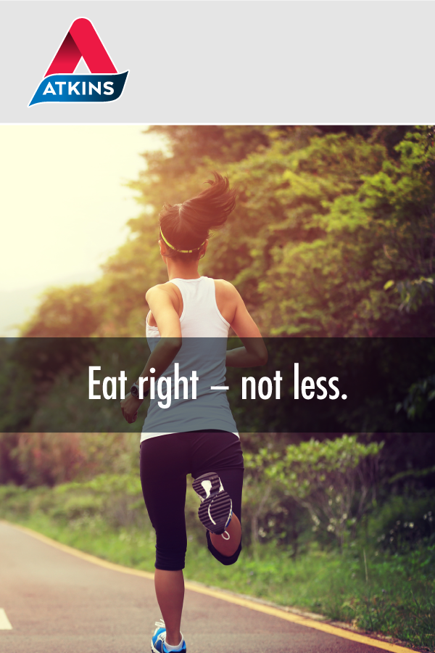
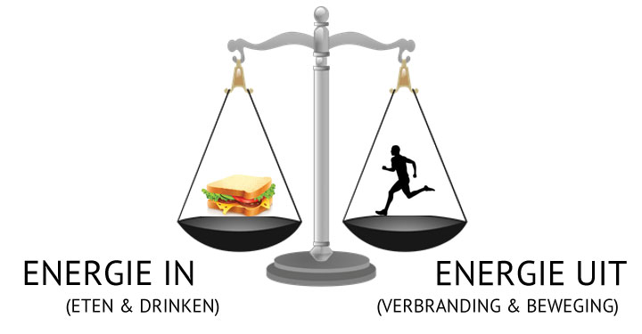
Belang van een gezonde energiebalans!

Slide 18
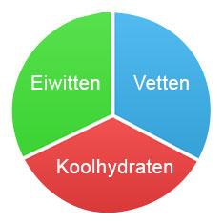
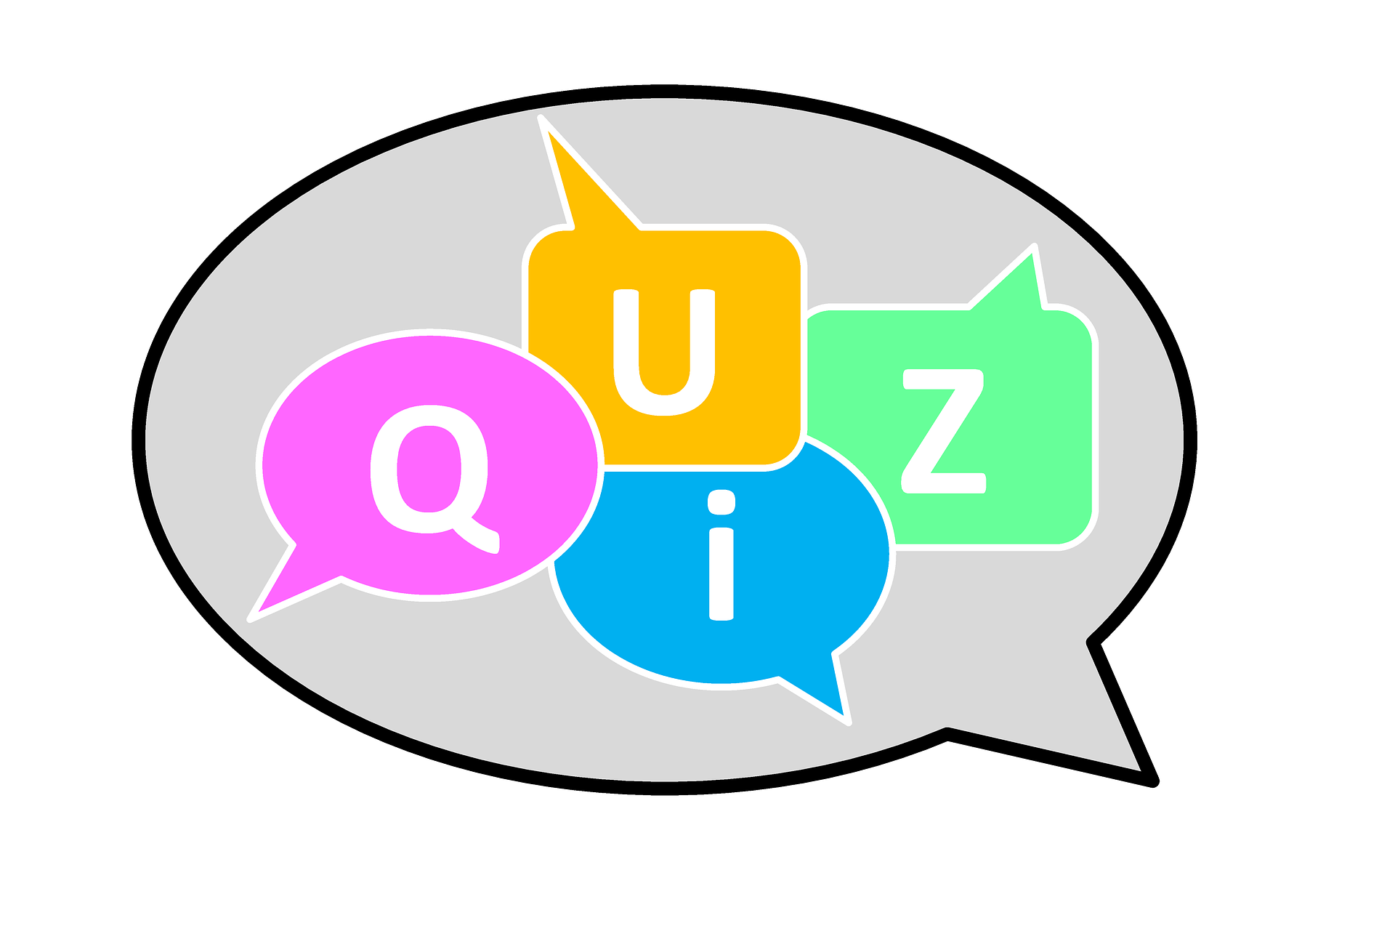
Wat weet je over gezonde basisvoeding?

Slide 19
Belangrijkste brandstof!

Slide 20
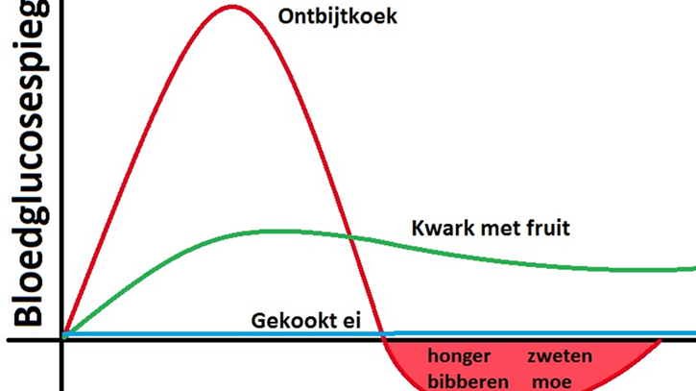
Bloedglucosespiegel
Glycemische index ( hoe snel stijgt de bloedglucosespiegel van een product)

Slide 21
Insuline, glucagon glycogeen, nuchter trainen en vetverbranding

Slide 22
Duurtraining

Slide 23
Vooraf
1 tot 4 uur voor sporten
Voorbeelden
Weinig Eiwitten, vetten en voedingsvezels om maag en darmklachten te voorkomen.

Slide 24
Tijdens
0-1 uur Na 30 minuten water of mond spoelen, isotone drank
1-2 uur Na een uur tot 5 kwartier 30 gram koolhydraten per uur, banaan of wat sportdrank isotone, gel
2-3 uur 60 gram koolhydraten per uur 1. Banaan, isotone sportdrank, mueslireep
Notes:
Wat te doen tegen maagkrampen?
Vooral als je klachten na een drink- of eetpauze optreden, is het duidelijk dat je moeite hebt met wat je naar binnen werkte.
VB was het een sportdrank met te veel zoete koolhydraten of een energiegel waarbij je te weinig water nam? Of een stukje vast voedsel dat je maag met veel moeite verteerde?
Kramp kan optreden: als gevolg van de voeding die je innam of van de tijdstip dat je dat deed.
Verder is uitdroging een risicofactor en ook een te kort aan mineralen als zout en kalium.
Probeer alle problemen voor te zijn door tijdens de training al te experimenteren met de sportvoeding wilt innemen.

Slide 25
Na
Koolhydraten 0,8 tot 1,2 gram per kg lichaamsgewicht
Eiwitten 0,2 tot 0,4 gram per kg lichaamsgewicht
In de eerste twee uur na de inspanning. Wat direct en wat later.
Notes:
Honger!!!
Let op : het is je lichaam zelf dat het hongergevoel kweekt als gevolg van de verhoogde vraag naar energie. Bij vrouwen werkt dat mechanisme nog sterker door de verhoogde aanmaak van eetlustopwekkende hormonen.
Natuurlijk heb je goede voeding nodig na een lange zware of intensieve training om het herstel bevorderen. Let op of je echt honger hebt of het niet gewoon dorst is!!!
Zoek afleiding en ga niet los.
Uit onderzoek is gebleken dan een blokje om van 15min voldoende was om een chocoladeverslaving fors te verminderen. Gebruik anders je horloge als stopwatch. Dwing jezelf om 20 min te wachten.
Je komt aan!!!!
Wanneer je veel km maakt eet je makkelijk TE VEEL.
Timing eten heel belangrijk
Eet 1 a 2u voor je training en het liefst binnen een half uur erna.

Slide 26
Vocht en sportdranken
Basis vooraf
0,7 tot 1 liter vocht per uur aanvullen tijdens training/wedstrijden
1,25 tot 1,5 liter vocht aanvullen per verloren kg lichaamsgewicht
Kleur urine
Sportdranken

Slide 27
Supplementen
Cafeïne
Bietensap
Shakes
Vitamine D
https://nocnsf.livits.net/wot/factsheets
Notes:
Cafeïne: cafeïne is een bekend pepmiddel dat je alertheid vergroot en je aandacht verscherpt. Het stofje kan ook de pijngrens verhogen en je vermoeidheid uitstellen. Het beste werkt cafeïne bij lopers die geen koffie of thee drinken of bij lopers die zich een paar dagen ervan onthouden.
Bietensap wetenschappelijke onderzoeken

Slide 28
Krachttraining
Wat kunnen jullie vinden?
Zet in de chat

Slide 29
Brandstof tijdens trainen
Het ATP-CP-sytseem
Anaeroob/lactaatsysteem
Het oxidatieve systeem
Wat is de brandstof?
Op welk moment werk dit energiesysteem?

Slide 30
Opdracht
Welke vragen wil je het team gaan stellen?
Hoe ga je deze doelgroep meenemen?
Wat wordt op hooflijnen de aanpak?
Welke hulpmiddelen zijn er
Kijk o.a. eens op https://www.frieslandcampinainstitute.com/education/our-booklets/
Zet dit met je groepje in een PowerPoint (terug om 13:45 uur)

